Slide 1

INFALR01-D Q&D #1

Slide 2
Extra == Geen vervanging (volg lessen)
We behandelen tijdens deze lessen niet alle lesstof.
De onderwerpen die we behandelen is vanuit mijn perspectief.
Er zijn meerdere wegen die naar Rome leiden.

Slide 3
Het plan
Wat gaan we doen?
Theorie
#1 – Datastructuren; Lijsten, stapels en wachtrijen (Single Linked List, stack en queues)
#2 – Datastructuren; Bomen (Trees)
#3 – Algorithmes; Sorteren (Sorters)
Praktijk
Een kaart applicatie maken!

Slide 4

Voor vandaag
Recap
Classes
Interfaces
Abstracts
Access levels
En verder…
Een (empty)node
Een lijst
Een staple
Een wachtrij

Slide 5
Pak pen en papier.
(@front)
Voor nu geen laptops.

Slide 6
Classes

Slide 7
Classes
Wat was een class – Staat – Gedrag

Slide 8
Classes
Wat was een class – Staat – Gedrag
Een class is een blauwdruk voor een object (runtime) binnen een programma. (new <class>…..)
Classes worden gemodeleerd naar (real life) “objecten” binnen de scope van de opdracht.
Objects (runtime) worden opgeslagen in heap memory!*
* Heel belangrijk.

Slide 9
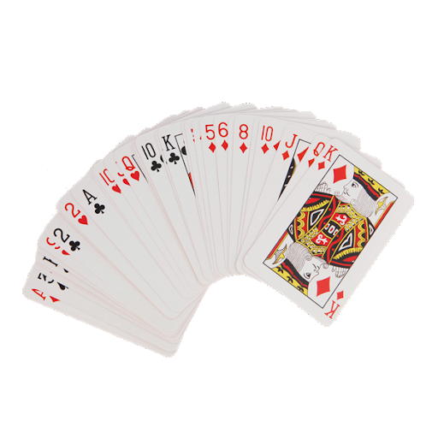
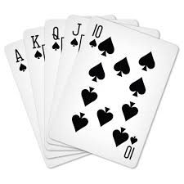
Classes
Wat was een class – Staat – Gedrag
Over het praktijk deel; onze context.
We gaan een applicatie maken welke werkt met kaarten.

Slide 10
Classes
Wat was een class – Staat – Gedrag

Slide 11
Classes
Wat was een class – Staat – Gedrag
Staat == Variabelen van een class
De staat van een object zijn de verschillende elementen waaruit deze bestaat.
De staat omschrijft in welke “status” een object is.

Slide 12
Classes
Wat was een class – Staat – Gedrag

Slide 13
Classes
Wat was een class – Staat – Gedrag
Dus…

Slide 14
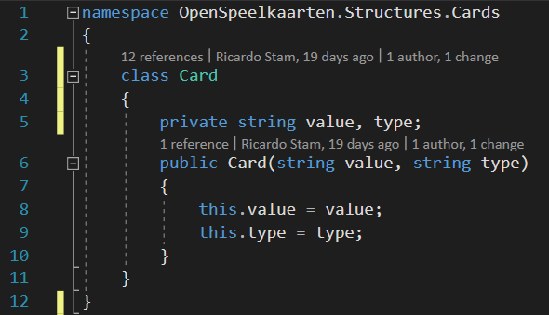
Classes
Wat was een class – Staat – Gedrag

Slide 15
Classes
Wat was een class – Staat – Gedrag - Overerven
Gedrag == Methodes van een class
Het gedrag van een class zijn de acties die de het object kan uitvoeren.
Het gedrag geeft aan hoe we met een class kunnen “communiceren”.

Slide 16
Classes
Wat was een class – Staat – Gedrag

Slide 17
Classes
Wat was een class – Staat – Gedrag

Slide 18
Access modifiers

Slide 19
Access modifiers
Public – Private - Protected
Public access – “alles” heeft toegang tot dit element, staat of gedrag.
De elementen welke public acces hebben zijn de elementen van het object waar we als buitestaander mee communiceren.
Een constructor is een voorbeeld van gedrag wat publiek toegangkelijk moet zijn.

Slide 20
Access modifiers
Public – Private - Protected

Slide 21
Access modifiers
Public – Private - Protected
Private access – Alleen de class zelf heeft toegang tot dit element.
De elementen welke private acces hebben zijn de elementen van de class waar alleen gedrag van het object mee kan communiceren.
De staat van een object zijn, normaliter, private en worden aangepast door public en private gedrag van een object.

Slide 22
Access modifiers
Public – Private - Protected

Slide 23
Access modifiers
Public – Private - Protected

Slide 24
Access modifiers
Public – Private - Protected
Protected access – De class en de classes die van deze class erven hebben toegang tot dit element.

Slide 25
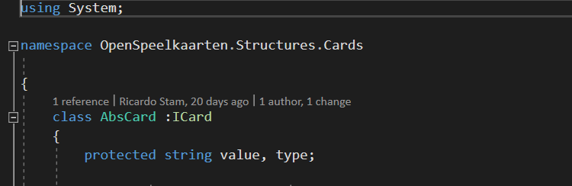
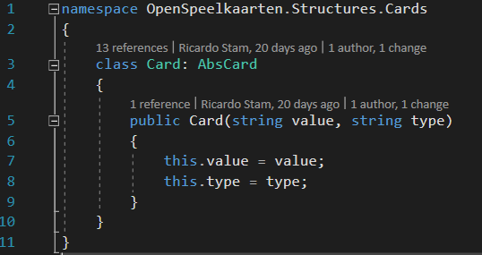
Access modifiers
Public – Private - Protected

Slide 26
Access modifiers
Public – Private - Protected

Slide 27
Interfaces & abstracts

Slide 28
Interfaces & abstracts
Interfaces - Abstracts
Een interface is een afspraak over publiek gedrag van een class.
In een interface definieren we publiek gerdrag, we make hier niet de implementatie.
Wanneer een class erft van een interface moet de ervende class minimaal het gerdrag van de interface(s) implementeren.

Slide 29
Interfaces & abstracts
Interfaces - Abstracts

Slide 30
Interfaces & abstracts
Interfaces - Abstracts
Een abstracte class is een class die niet af is.
Een abstracte class kan gedrag en staat aanvullen, methodes kunnen ook abstract blijven.

Slide 31
Interfaces & abstracts
Interfaces - Abstracts

Slide 32
Interfaces & abstracts
Interfaces - Abstracts

Slide 33
Pauze
10 minuten

Slide 34
Wat is een lijst?

Slide 35
Array

Slide 36
Array
Opslag in geheugen

Slide 37
Array
Opslag in geheugen – onze gedachten

Slide 38
Array
Opslag in geheugen – Stack & heap

Slide 39
Array
Opslag in geheugen – RAM
Voor nu bestaat een int uit 4 bits.
Bits →

Slide 40
Probleemstelling

Slide 41
Probleemstelling
Probleem - Oplossing
Doel Wij willen een eigen datastructuur maken die gelijkwaardig is aan een lijst en welke ook in runtime dynamisch kan groeien.
Wat weten we?
Classes leven op de heap.
De array is, qua grote, een statische verzameling, dit betekend dat deze niet “zelf” kan groeien.

Slide 42
Probleemstelling
Probleem - Oplossing
Het idee:
1. We maken classes (nodes) die een waarde en een verwijzing naar een andere node bezitten.
2. Er moet een mogelijkheid zijn om te checken of een node “leeg is” (geen waarde bevat).
3. Het einde van de lijst geven we aan met een emptyNode, dit is het enige lege element in onze lijst.

Slide 43
Probleemstelling
Probleem - Oplossing

Slide 44
Een (empty)node

Slide 45
Een (empty)node
Wat is een (empty)node?
Een node is een datastructuur die een waarde opslaat en een verwijzing heeft naar andere node(s).

Slide 46
Een (empty)node
Wat is een (empty)node?

Slide 47
Een (empty)node
Wat is een (empty)node?
Een Node en een EmptyNode zijn beide een iNode!
Wat verschilt er bij beide?

Slide 48
Een (empty)node
Wat is een (empty)node?
Een Node en een EmptyNode zijn beide een iNode!
Wat verschilt er bij beide? → De constructor (ctor)!

Slide 49
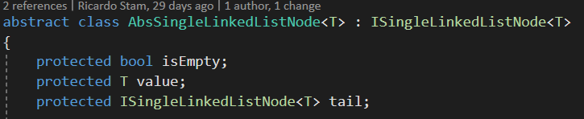
Een (empty)node
Wat is een (empty)node?
Staat van een (empty) node

Slide 50
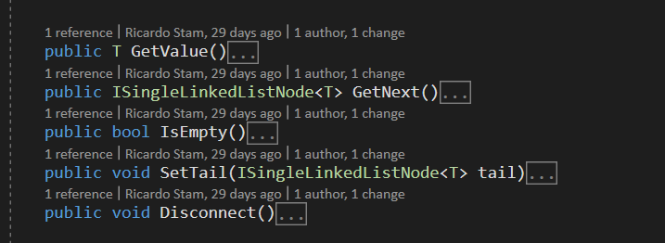
Een (empty)node
Wat is een (empty)node?
Gedrag van een (empty)node

Slide 51
Een SingleLinkedList
(SLL)

Slide 52
Een SLL
Het idee – Aanmaken – Toevoegen - Verwijderen
Hoe kijken we tegen een SLL aan?
Een SLL is een datastructuur die de (empty)nodes beheert
(Abstractie!)

Slide 53
Een SLL
Het idee – Aanmaken – Toevoegen - Verwijderen
Afspraken over onze SLL
De waarde die vooraan de lijst zit heet de “head”.
Binnen gedrag van de SLL maken we gebruik van een temp waarde om met nodes te werken. (Waarom?)
De laatste waarde in de SLL is altijd een EmptyNode.

Slide 54

Een SLL
Het idee – Aanmaken – Toevoegen - Verwijderen

Slide 55
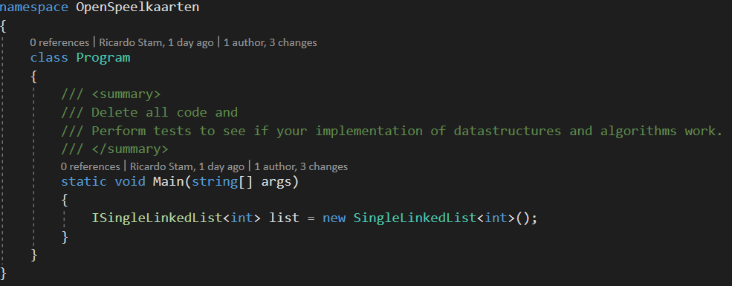
Een SLL
Het idee – Aanmaken – Toevoegen - Verwijderen

Slide 56
Een SLL
Het idee – Aanmaken – Toevoegen - Verwijderen
Op welke manieren kunnen we waardes toevoegen aan een lijst?

Slide 57
Een SLL
Het idee – Aanmaken – Toevoegen - Verwijderen
Op welke manieren kunnen we waardes toevoegen aan een lijst?
Aan het begin
Aan het einde
Na een bepaalde waarde
Voor een bepaalde waarde

Slide 58
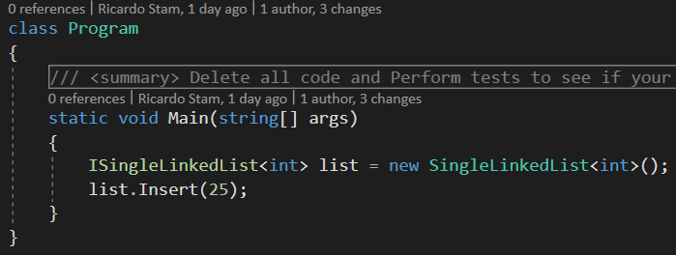
Een SLL
Het idee – Aanmaken – Toevoegen - Verwijderen
Een waarde aan het begin van een SLL toevoegen

Slide 59
Een SLL
Het idee – Aanmaken – Toevoegen - Verwijderen
Een waarde aan het begin van een SLL toevoegen
Welke stappen zijn hiervoor nodig?
Creeër een nieuwe Node (X) met als tail de head van de SLL.
Maak X de head van de SLL.

Slide 60
Een SLL
Het idee – Aanmaken – Toevoegen - Verwijderen
Een waarde aan het begin van een SLL toevoegen
Creeër een nieuwe Node (X) met als tail de head van de SLL.
Maak X de head van de SLL.
Stap 1: Stap 2:

Slide 61
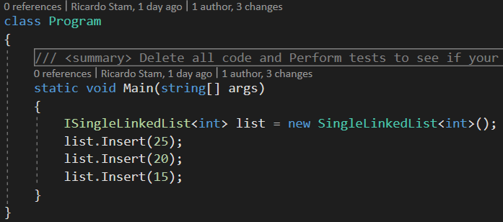
Een SLL
Het idee – Aanmaken – Toevoegen - Verwijderen
Een waarde aan het begin van een SLL toevoegen

Slide 62
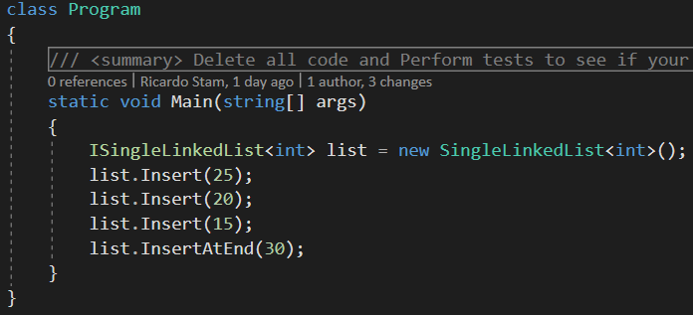
Een SLL
Het idee – Aanmaken – Toevoegen - Verwijderen
Een waarde aan het eind van een SLL toevoegen

Slide 63
Een SLL
Het idee – Aanmaken – Toevoegen - Verwijderen
Een waarde aan het eind van een SLL toevoegen
Welke stappen zijn hiervoor nodig?

Slide 64
Een SLL
Het idee – Aanmaken – Toevoegen - Verwijderen
Een waarde aan het eind van een SLL toevoegen
Welke stappen zijn hiervoor nodig?
Ga naar de laatste Node (X) met een waarde in de lijst.
Creeër een nieuwe Node (Y) met als tail, de tail van X.
Zet de tail van de X gelijk aan Y.

Slide 65
Een SLL
Het idee – Aanmaken – Toevoegen - Verwijderen
Een waarde aan het eind van een SLL toevoegen
Ga naar de laatste Node (X) met een waarde in de lijst.
Creeër een nieuwe Node (Y) met als tail, de tail van X.
Zet de tail van de X gelijk aan Y.
Stap 1:

Slide 66
Een SLL
Het idee – Aanmaken – Toevoegen - Verwijderen
Een waarde aan het eind van een SLL toevoegen
Ga naar de laatste Node (X) met een waarde in de lijst.
Creeër een nieuwe Node (Y) met als tail, de tail van X.
Zet de tail van de X gelijk aan Y.
Stap 2:

Slide 67
Een SLL
Het idee – Aanmaken – Toevoegen - Verwijderen
Een waarde aan het eind van een SLL toevoegen
Ga naar de laatste Node (X) met een waarde in de lijst.
Creeër een nieuwe Node (Y) met als tail, de tail van X.
Zet de tail van de X gelijk aan Y.
Stap 3:

Slide 68
Een SLL
Het idee – Aanmaken – Toevoegen - Verwijderen
Op welke manieren kunnen we waardes verwijderen uit een lijst?

Slide 69
Een SLL
Het idee – Aanmaken – Toevoegen - Verwijderen
Op welke manieren kunnen we waardes verwijderen uit een lijst?
De begin waarde verwijderen
De eind waarde verwijderen
Een specifieke waarde verwijderen

Slide 70
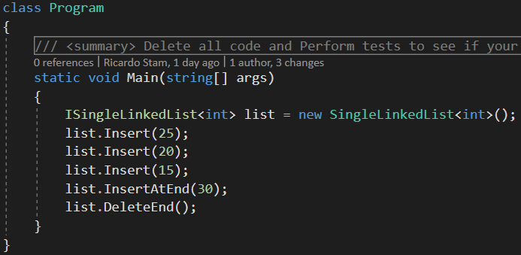
Een SLL
Het idee – Aanmaken – Toevoegen - Verwijderen
De eind waarde van een SLL verwijderen

Slide 71
Een SLL
Het idee – Aanmaken – Toevoegen - Verwijderen
De eind waarde van een SLL verwijderen
Welke stappen zijn hiervoor nodig?

Slide 72
Een SLL
Het idee – Aanmaken – Toevoegen - Verwijderen
De eind waarde van een SLL verwijderen
Welke stappen zijn hiervoor nodig?
Ga naar de laatste Node (X) met een waarde in de lijst en onthoud ook de Node (Y) die hiervoor zit.
Zet de tail van Y gelijk aan de tail van X.
Disconnect X

Slide 73
Een SLL
Het idee – Aanmaken – Toevoegen - Verwijderen
De eind waarde van een SLL verwijderen
Ga naar de laatste Node (X) met een waarde in de lijst en onthoud ook de Node (Y) die hiervoor zit.
Zet de tail van Y gelijk aan de tail van X.
Disconnect X
Stap 1:

Slide 74
Een SLL
Het idee – Aanmaken – Toevoegen - Verwijderen
De eind waarde van een SLL verwijderen
Ga naar de laatste Node (X) met een waarde in de lijst en onthoud ook de Node (Y) die hiervoor zit.
Zet de tail van Y gelijk aan de tail van X.
Disconnect X
Stap 2:

Slide 75
Een SLL
Het idee – Aanmaken – Toevoegen - Verwijderen
De eind waarde van een SLL verwijderen
Ga naar de laatste Node (X) met een waarde in de lijst en onthoud ook de Node (Y) die hiervoor zit.
Zet de tail van Y gelijk aan de tail van X.
Disconnect X
Stap 3:

Slide 76
Een SLL
Let op:
We hebben nu een aantal cases behandeld, niet elke. Ga zelf na welke verschillende cases mogelijk zijn.
Voorbeelden:
Voeg een waarde toe aan het eind van een lege lijst
Verwijder het laatste waarde van een lijst met maar één waarde

Slide 77
Een stapel

Slide 78
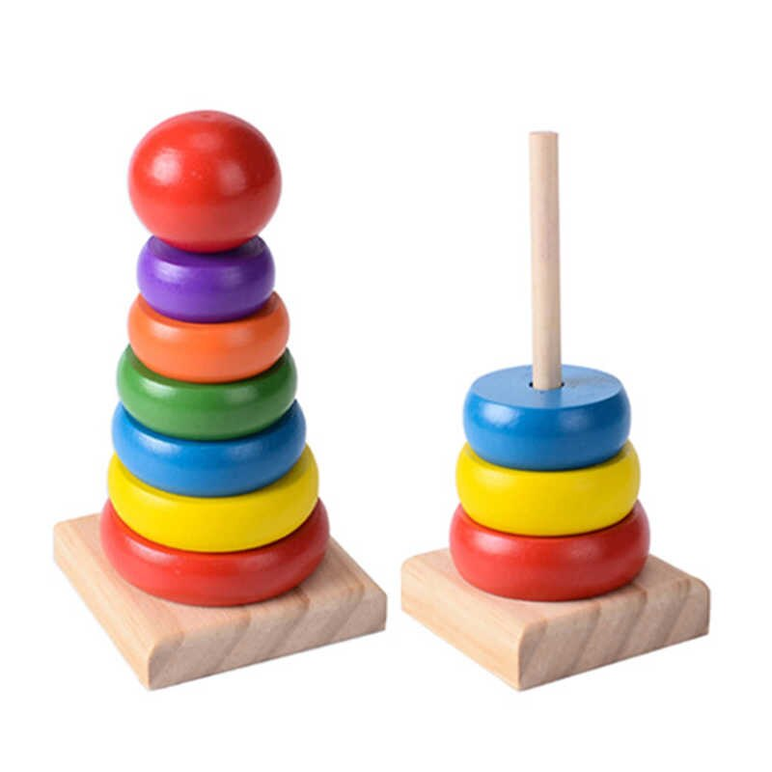
Een stapel
Een stapel? – Wat kan een stapel – SLL → Stapel

Slide 79
Een stapel
Een stapel? – Wat kan een stapel – SLL → Stapel

Slide 80
Een stapel
Een stapel? – Wat kan een stapel – SLL → Stapel
Een stapel; is een lijst met een specifieke werking en heeft het volgende gedrag:
Push – Toevoegen van een waarde.
Peek – Bekijken van een waarde.
Pop – Het verwijderen van een waarde.

Slide 81
Een stapel
Een stapel? – Wat kan een stapel – SLL → Stapel
Push
Wanneer we waardes toevoegen doen we dit bovenop de stapel.

Slide 82
Een stapel
Een stapel? – Wat kan een stapel – SLL → Stapel
Pop
Wanneer we waardes willen verwijderen doen we dit door het bovenste element van de stapel te verwijderen. Dit gedrag wordt ook omschreven als LIFO*
* Last In, First Out.

Slide 83
Een stapel
Een stapel? – Wat kan een stapel – SLL → Stapel
Peek
Wanneer we niet direct een waarde willen verwijderen maar willen zien welke waarde bovenaan de stack ligt kan dit door te “spieken”.

Slide 84
Een stapel
Een stapel? – Wat kan een stapel – SLL → Stapel

Slide 85
Een stapel
Een stapel? – Wat kan een stapel – SLL → Stapel

Slide 86
Een stapel
Een stapel? – Wat kan een stapel – SLL → Stapel

Slide 87
Een stapel
Een stapel? – Wat kan een stapel – SLL → Stapel

Slide 88
Een wachtrij

Slide 89

Een wachtrij
Een wachtrij? – Wat kan een wachtrij – SLL → Wr

Slide 90
Een wachtrij
Een wachtrij? – Wat kan een wachtrij – SLL → Wr

Slide 91
Een wachtrij
Een wachtrij? – Wat kan een wachtrij – SLL→WR
Een wachtrij; is (ook) een lijst met een specifieke werking en heeft het volgende gedrag:
Enqueue – Toevoegen van een waarde.
Dequeue – Het verwijderen van een waarde.
Peek – Bekijken van een waarde.

Slide 92
Een wachtrij
Een wachtrij? – Wat kan een wachtrij – SLL→WR
Enqueue
Wanneer we waardes toevoegen aan een wachtrij doen we dit aan het einde van de wachtrij.

Slide 93
Een wachtrij
Een wachtrij? – Wat kan een wachtrij – SLL→WR
Dequeue
Wanneer we een waarde verwijderen doen we dit aan het begin van de wachtrij. Dit gedrag wordt ook omschreven als FIFO*.
* First In, First Out

Slide 94
Een wachtrij
Een wachtrij? – Wat kan een wachtrij – SLL→WR
Peek
Wanneer we niet direct een waarde willen dequeueen(?) maar willen zien welke waarde vooraan de wachtrij staat kan dit door te “spieken”.

Slide 95
Een wachtrij
Een wachtrij? – Wat kan een wachtrij – SLL→WR

Slide 96
Een wachtrij
Een wachtrij? – Wat kan een wachtrij – SLL→WR

Slide 97
Een wachtrij
Een wachtrij? – Wat kan een wachtrij – SLL→WR

Slide 98
Pauze
10 minuten
Download de volgende repo:
https://github.com/RicardoStam/OpenSpeelkaarten

Slide 99
Praktijk deel
>> !Laptops! <<

Slide 100
Praktijk deel
SLLNodes doen we samen.
SLL; Stack en Queue is aan jullie zelf.
Succes!

